Slide 1

卡度尼利单抗注射液
（开坦尼 ）
全球首个获批上市的肿瘤免疫治疗双抗
中国首个自主研发上市的双特异性抗体
康方生物集团-康方药业有限公司

Slide 2
目 录 CONTENT
中国NMPA“突破性疗法”
国家“重大新药创制”科技重大专项
全球首个肿瘤免疫双抗
01
02
03
04
05
基本信息
安全性
有效性
创新性
公平性

Slide 3
全球首个肿瘤免疫双抗
胃癌无论PD-L1表达状态全人群获益，填补一线宫颈癌免疫治疗空白
药品基本信息
申报目录类别 | 基本目录（调整医保支付范围）
通用名 | 卡度尼利单抗注射液
商品名 | 开坦尼®
现行医保目录支付范围 | 既往接受含铂化疗治疗失败的复发或转移性宫颈癌患者的治疗。
2025年申报 新增适应症 | 1、联合含氟尿嘧啶类和铂类药物化疗用于局部晚期不可切除或转移性胃或胃食管结合部（G/GEJ）腺癌患者的一线治疗 2、联合紫杉醇和铂类化疗药物联合或不联合贝伐珠单抗用于持续、复发或转移性宫颈癌的一线治疗
注册规格 | 125mg (10mL) /瓶
用法用量 | 10mg/kg 每3周静脉输注一次
中国大陆首次上市时间 | 2022年6月28日 | 目前大陆地区同通用名药品的上市情况 | 无
全球首个上市国家/地区及上市时间 | 2022年6月28日 全球(中国)首发 | 是否为 OTC 药品 | 否
疾病现状 | 胃癌是我国发病率第五，死亡率第三的恶性肿瘤；每年新发患者数约36万¹，5年生存率不足20%² 宫颈癌发病率是妇科肿瘤之首，每年新发患者约15万人；复发/转移性宫颈癌5年生存率不足17%³
参照药品建议：信迪利单抗联合含铂化疗（胃癌）
参照药选择理由： 医保目录内适应症相似的治疗方案 此方案获CSCO指南推荐 临床应用最广泛的治疗方案之一
与参照药品对比主要优势：
双靶向免疫检查点通路的全新作用机制 不论PD-L1表达水平如何，均显著提高胃癌患者肿瘤缓解持续时间、无进展生存期和总生存期， 参照治疗方案PD-L1低表达人群无获益证据 本品在肝转移患者中有明确生存获益 无需检测PD-L1表达，减少医疗费用支出
[1] Cancer incidence and mortality in China, 2022
[2] Treatment algorithm for patients with gastric adenocarcinoma：an austrian consensus on systemic therapy
[3] Investigational drugs for recurrent or primary advanced metastatic cervical cancer: what is in the clinical development pipeline?

Slide 4
药品基本信息
疾病基本情况
弥补未满足的治疗需求情况
胃 癌
我国胃癌疾病负担居全球首位：胃癌是我国发病率第五、死亡率第三的恶性肿瘤，5年生存率不足20%，农村发病及死亡率高于城市¹
一线标准治疗为PD-1联合化疗，但该治疗方案对PD-L1低表达或阴性患者无获益。
FDA批准的胃癌适应症免疫抑制剂药物（帕博利珠单抗、纳武利尤单抗及替雷利珠单抗），已于2025年被FDA修改药品说明书，限制其仅在PD-L1阳性人群中使用
全人群显著生存获益，无需检测PD-L1，减少额外高昂的检测费用支出
在PD-L1低表达（CPS＜10）及阴性人群中，卡度尼利单抗联合化疗是唯一显示出生存获益的免疫治疗疗法，填补治疗空白
胃癌肝转移患者预后差，卡度尼利单抗较现有治疗方案具有更明确的生存获益
宫 颈 癌
我国宫颈癌新发例数全球第一。2022年新发病例约15万，死亡病例数5.6万，女性健康的主要危害之一
晚期一线标准治疗为化疗±贝伐，存在出血等安全隐患²。临床约50%患者无法使用贝伐珠单抗，化疗治疗疗效不足（mPFS仅6个月，mOS<1.5年）³
卡度尼利单抗是国内唯一获批一线宫颈癌治疗的免疫检查点抑制剂
全人群显著生存获益，无需检测PD-L1，减少额外高昂的检测费用支出
肿瘤完全缓解（CR）率达36%，24个月OS率达62.2%
是无法使用贝伐珠单抗患者的最优选择
[1] Cancer incidence and mortality in China, 2022
[2] 宫颈癌诊疗指南（2022 年版）
[3] Keynote-826,2023ESGO

Slide 5
安全性
卡度尼利总体安全耐受,与信迪利单抗相比，整体不良反应发生率相当；
自上市以来未发现任何新的安全性风险
说明书安全性信息
药品不良反应监测情况
与化疗联合治疗的安全性信息：基于305例临床研究患者信息，卡度尼利单抗整体安全性良好¹，与信迪利单抗等PD-1不良反应发生率相当
主要的不良反应包括：血小板计数降低、中性粒细胞计数降低、贫血、白细胞计数降低、天门冬氨酸氨基转移酶升高、发热、低蛋白血症
自2022年6月28日中国获得首次上市以来，真实世界中已超1万患者使用，未收到药监部门的安全警告，黑框警告和撤市信息
与说明书中描述的不良反应相比，上市后持续进行的药物常规安全信息监测（包括真实世界研究）中未发现任何新的药物安全信号
1.卡度尼利单抗药品说明书

Slide 6
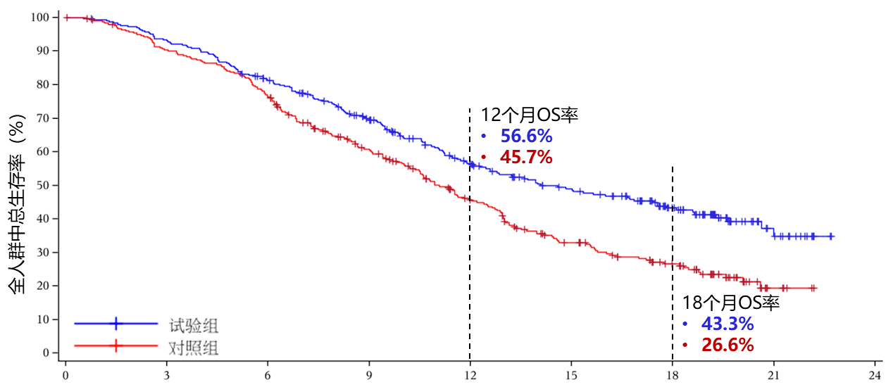

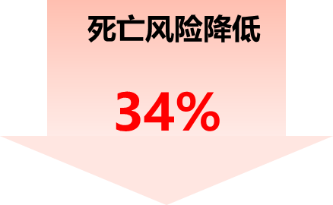
有效性
疗效优于现有治疗方案，显著提升患者疾病客观缓解率和生存获益
卡度尼利联合化疗一线治疗胃癌，较现有治疗方案生存获益显著，降低疾病进展与死亡风险，临床获益显著
与参照药相比：
  无论PD-L1表达均显著获益，死亡风险降低 34% vs 23%
  CPS＜10人群，死亡风险降低 28% vs 6%
  肝转移患者死亡风险降低 47% vs 25%
  肿瘤持续缓解时间提升幅度远高于参照药 4.4个月 VS 2.8个月
降低死亡风险（%）
Nat Med (2025).
JAMA. 2023;330(21):2064-2074.
Cancer Res (2023) 83 (8_Supplement): CT078.
BMJ2024;385:e078876
Lancet. 2021;398(10294):27-40.
Lancet Oncol 2023; 24: 1181–95.

Slide 7
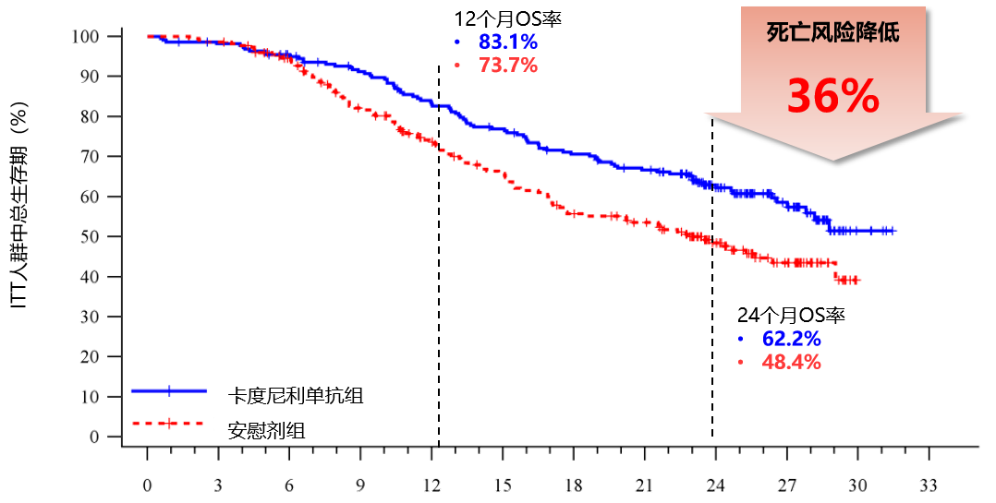
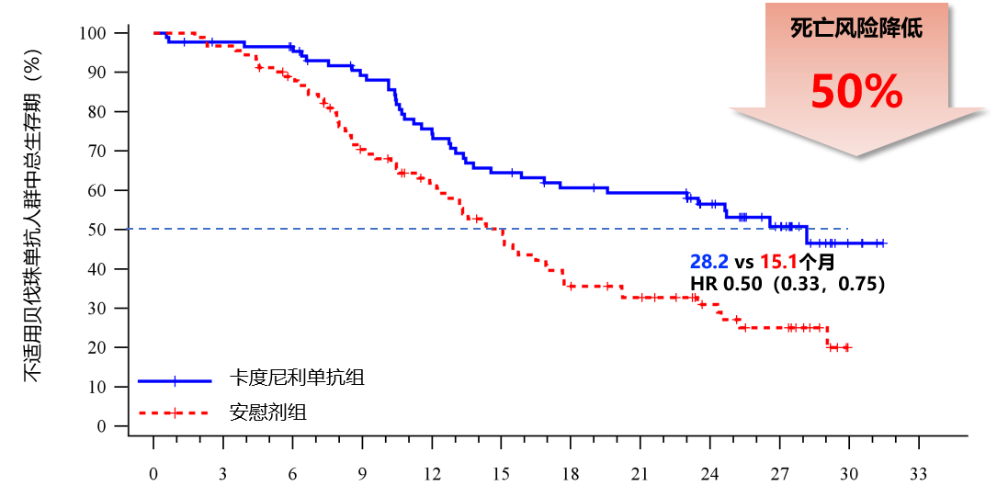
有效性
卡度尼利单抗显著降低一线宫颈癌患者死亡风险、提高肿瘤完全缓解比例
卡度尼利单抗是中国一线宫颈癌人群唯一经过Ⅲ期临床研究验证的免疫疗法
  肿瘤完全缓解率达35.6%，较当前标准疗法（含铂化疗±贝伐珠单抗）提高12.7%
  IIT人群中死亡风险降低36%，24个月OS率达62.2%
  不适用贝伐珠单抗的人群，mOS达到28.2个月，死亡风险降低50%
IIT人群中总生存期
不适用贝伐珠单抗人群中总生存期

Slide 8





卡度尼利单抗获多部胃癌指南/专家共识推荐
有效性
《 CSCO免疫检查点抑制剂指南》2025版
《 CACA胃癌整合诊治指南》2025版
晚期胃癌(HER2 阴性)一线治疗：
晚期胃癌(HER2 阴性)一线治疗：
卡度尼利单抗联合XELOX（无论 PD-L1 表达状态）Ⅰ级推荐1A类证据
优先推荐卡度尼利单抗联合XELOX（唯一不限PD-L1表达状态）
《基于PD-L1蛋白表达水平的胃癌免疫治疗专家共识》
《 CSCO胃癌诊疗指南》2025版
晚期胃癌一线(PD-L1 CPS≥5)治疗:
晚期胃癌(HER2 阴性)一线治疗：
化疗联合基于PD-1靶点的免疫治疗方案(强推荐)
卡度尼利单抗联合XELOX（无论 PD-L1 表达状态） Ⅰ级推荐1A类证据
晚期胃癌一线(PD-L1CPS＜5或阴性)治疗:
化疗联合基于PD-1靶点的双特异性抗体(如卡度尼利单抗)进行治疗(弱推荐)
晚期胃癌二线及以上免疫治疗进展后治疗:
化疗联合基于PD-1靶点的双特异性抗体(弱推荐)

Slide 9



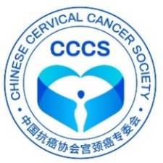

卡度尼利单抗获多部宫颈癌指南/专家共识推荐
有效性
妇科肿瘤免疫检查点抑制剂临床应用指南（2025版） | 复发转移性宫颈癌诊疗指南 （2025版） | CSCO免疫检查点抑制剂临床应用指南（2025版） | 中国妇科肿瘤临床实践指南 （2024版） | 子宫颈癌免疫检查点抑制剂临床应用指南（2024版） | CSCO宫颈癌诊疗指南（2024） | 妇科恶性肿瘤免疫治疗中国专家共识（2023版） | NCCN 宫颈癌指南中国版 （2023.V1） | 新型抗肿瘤药物临床应用指导原则（2024年版）
持续、复发或转移性子宫颈癌的一线治疗 |  |  |  |  |  |  |  | 无需靶点检测 全人群可用的免疫检查点抑制剂
卡度尼利单抗联合化疗±贝伐（1类） | 卡度尼利单抗联合化疗±贝伐（1类） | 卡度尼利单抗联合化疗±贝伐 （I级推荐） | 卡度尼利单抗联合化疗±贝伐（3类） | 卡度尼利单抗联合化疗±贝伐（3类） | - | - | -
复发、转移性子宫颈癌的二线治疗
卡度尼利单抗（2A类） | 卡度尼利单抗 （2A类） | 卡度尼利单抗（2A类） | 卡度尼利单抗 （2A类） | 卡度尼利单抗（2A类） | 卡度尼利单抗（II级推荐） | 卡度尼利单抗专家共识度：强 | 卡度尼利单抗(2A级推荐)
局部晚期子宫颈癌（FIGO2018 III-IVA期）的初始治疗
卡度尼利单抗+同步放化疗（3类） | - | - | - | - | - | - | -

Slide 10


创新性
First-in-class(同类全球首创)：一药双靶、独特的四价结构使得药物在肿瘤组织高效富集，带来卓越疗效与安全性
单药治疗
两药联合疗法
两药组合抗体
或
×2
PD-1
PD-1
CTLA-4
CTLA-4
卡度尼利单抗(PD-1/CTLA-4双抗）
主要创新点
全新独创的双功能四价抗体，可实现与肿瘤组织中PD-1和CTLA-4双靶点的协同性结合，从而提高药物与靶点的结合亲和力，提高药效 药物选择性富集于肿瘤组织，减低毒性 通过Fc段效应沉默设计，完全消除ADCC/ADCP/CDC效应 全球首个经临床验证成功，双诺奖靶点特异性抗体
该创新带来的疗效或安全性优势
突破PD-1单抗有效人群的局限性，本品无论PD-L1表达状态，在胃癌和宫颈癌中均显示全人群显著获益 突破CTLA-4高毒性导致的治疗局限性，联合化疗耐受性好，依从性高 中国一线宫颈癌人群中唯一经过Ⅲ期临床研究验证的免疫疗法，肿瘤完全缓解率达35.6%，24个月OS率达62.2%

Slide 11
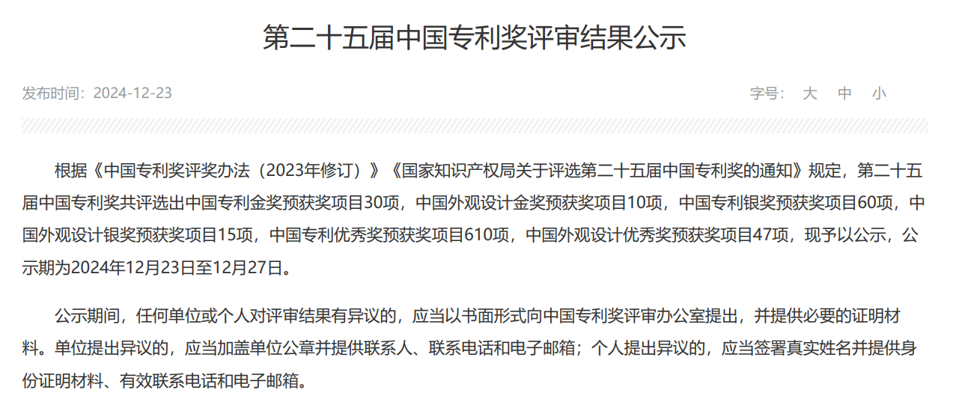
创新性
中美药品审评机构授予的特审资格，国家科技重大专项支持，入选行业年度十大进展，国家、省级“专利金奖”和“名优产品奖”
中国NMPA纳入“突破性治疗品种”名单（BTD） 美国FDA授予“快速审批通道”资格（FTD） 美国FDA授予“孤儿药”资格认定（ODD）
2019年，国家十三五“重大新药创制”专项
2017年入选“中国医药生物技术十大进展” 2022年入选“中国医药生物技术十大进展”
2023年 “广东专利金奖” 2023年 “广东省名优高新技术产品” 2024年 “第二十五届中国专利金奖”
9项专利授权，主要专利如下
CN106967172A | 抗CTLA4-抗PD-1双功能抗体、其药物组合物及其用途 ANTI-CTLA4 AND ANTI-PD-1 BIFUNCTIONAL ANTIBODY, PHARMACEUTICAL COMPOSITION THEREOF AND USE THEREOF
WO2018036473A1
US20190185569A1
EP3511346A1
CN112300286A | 抗CTLA4-抗PD-1双特异性抗体及其用途 ANTI-CTLA4-ANTI-PD-1 BISPECIFIC ANTIBODY AND USES THEREOF
WO2021023117A1
US20220275089A1
EP4008730A1

Slide 12
公平性
填补一线胃癌PD-L1低表达及阴性人群免疫治疗空白、首个且唯一获批复发/转移性一线宫颈癌的免疫检查点治疗方案，填补宫颈癌免疫治疗空白
弥补药品目录短板
唯一在胃癌PD-L1低表达及阴性人群有明确临床获益的疗法，可有效弥补目录内药品治疗短板 首个且唯一获批复发/转移性一线宫颈癌的免疫检查点治疗方案，填补目录内免疫治疗空白
临床管理难度小
本品靶点精准，治疗指征明确，诊疗路径清晰 本品已上市3年，医患均积累了丰富的临床经验，使用剂量明确、严格，不存在临床滥用风险，超适应症用药风险低，有利于用药管理
符合“保基本”原则
胃癌是我国高发恶性肿瘤，每年新发患者数约36万，大约60%的胃癌患者确诊时已处于晚期。宫颈癌是我国女性三大恶性肿瘤之首，有年轻化趋势。胃癌与宫颈癌的发病率与经济条件成反比，本品的广泛应用可为经济条件差的患者带来基本保障，提升健康水平 本品无论PD-L1表达状态，在胃癌和宫颈癌中均显示全人群显著获益 宫颈癌患者临床中约50%患者无法使用贝伐珠单抗，本品为此类患者带来全新的治疗方案

Slide 13


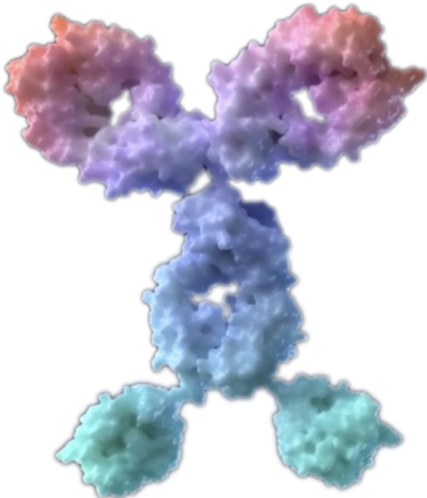
  中国创新、全球首创
  首个肿瘤免疫双抗
  期待您的支持，谢谢
单击此处编辑母版标题样式
单击此处编辑母版副标题样式

